Slide 1

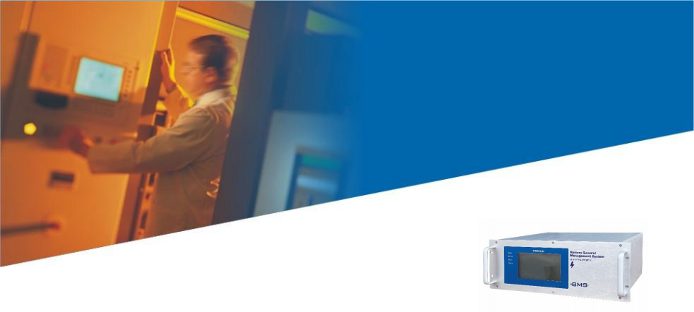

BH6000 蓄电池在线监测管理装置

Slide 2
目录
一、产品概述
二、主要功能
三、技术参数
四、产品选型
五、与上位机组网方案
六、产品功能界面展示
七、产品应用价值
八、应用案例展示
九、产品资质认证

Slide 3
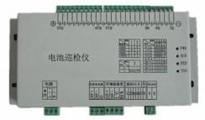
■ 传统蓄电池检测仪存在的局限
蓄电池广泛的用在各行各业，传统的蓄电池检测系统由于只局限于检测电池的电压， 并不具备对蓄电池组均衡、活化功能，不能主动的维护和有效的管理蓄电池组。
产品外型

Slide 4
■ 蓄电池运行存在的三个问题
问 题 |  | 带来的隐患
1 | 在线监测参数单一 只能监测电池的电压 | 无法准确掌握蓄电池的运行状况， 紧急情况需要后备电源时，蓄电池 失效造成重大事故。
2 | 不能均衡充电 电池端电压发生变化时无法处理 | 造成蓄电池过充或欠充，加速蓄电 池老化，设计寿命10- 15年，真实使 用3-5年；
3 | 落后电池无法活化 “硫化”电池只能更换 | 造成大量蓄电池提前报废，资源浪 费、成本损耗、环境污染；

Slide 5




■ 蓄电池电压、内阻、容量及温度之间的相互关系
V
Ω
AH
℃
电压
内阻
容量
温度
说明：
1 、电池内阻越低，容量越高，反之，电池内阻越高，容量就越低。
2 、电池长期处于欠充电状态，不仅会在电池极板内部形成不可逆的硫酸盐化，而且还会在活性物质和板栅之间 形成高电阻阻挡层，使电池的内阻增加、容量下降。反之，电池长期处于过充电状态，使电池负极析出的H2和正 极析出的O2难以全部再化合成H2O ，造成电池失水，板栅腐蚀加速，使用寿命提前终止。
3 、温度影响电池的容量。温度升高将加速电池板栅的腐蚀和电池水分的损失，从而大大缩短电池的使用寿命， 当环境温度超过25℃时，温度每升高10℃ , 电池使用寿命将减少一半。
4 、温度从25℃降低到0℃ , 容量将下降到额定容量的80%左右，同时温度过低，电池容易出现充电不足，造成负 极硫酸盐化，最终导致电池放不出电。

Slide 6
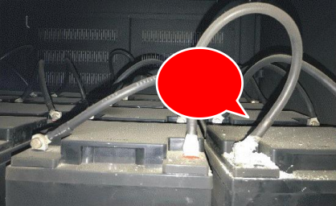
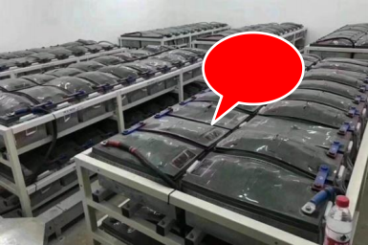

鼓包
漏液
接线柱
腐蚀

Slide 7
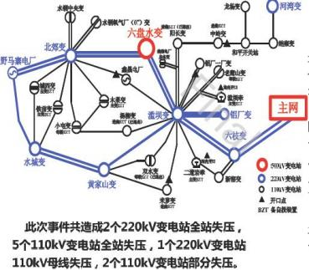
■ 事故案例分享（变电站）
2013年4月29日，贵州220kV滥坝站
110kV母线发生三相短路故障，由于两 组站用蓄电池同时失效，站内部分开关 无法跳开，故障由对侧220kV站开关跳 开隔离，导致滥坝站全站失压，对电网 的安全运行造成严重影响。

Slide 8
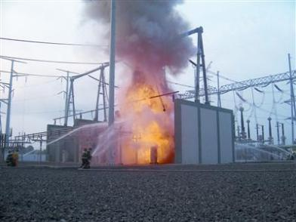
■ 事故案例分享（电厂）
2006年3月，广西某电力公司 因直流系 统设计存在缺陷、安全防护不足，故障 信号没有传送到机组控制室报警，贻误 了处理时机 ，导致两台机组停运，全 厂对外停电。
2009年7月24日，3号台风来临，广东省 某局110KV变电站交流停电。由于蓄电 池故障造成直流母线失压，高压断路器 不动作导致一台主变烧毁。

Slide 9
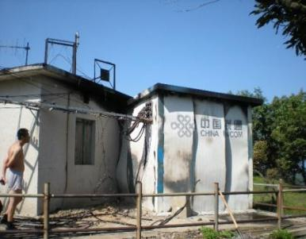
■ 事故案例分享（通信基站）
2001年7月××局，因过充电，在放电 瞬间电池发生爆炸而中断通信。
2005年5月1日，某省网通分公司因蓄电 池故障经久失修导致一接入网机房发生 火灾事故，造成该接入网实装机465户 及数据20线的通信全部中断（用户主要 为企业用户） 。故障历时17小时35分。

Slide 10
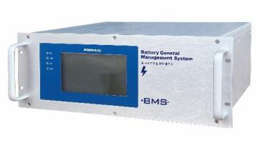
一、产品概述
BH6000蓄电池在线监测管理装置是专门为UPS电源、直流电源、通信电源蓄电池组 而设计的集中式管理产品。该产品具有:在线监测功能、在线均衡功能、在线活 化功能。

Slide 11
1. 1 工作原理
通过在线监测每一节电池的电压、电流、内阻、容量及环境温度的数值情况来判断蓄 电池运行过程中各个参数是否处于正常，当蓄电池组一致性变差时， BH6000蓄电池 在线监测管理装置会自动启动在线均衡功能对电池进行均衡调节，并能对性能较差的 电池进行在线活化，其能有效的防止蓄电池组过充电或欠充电，使蓄电池组性能一致 的运行在最佳状态，提高了蓄电池组安全运行水平，延长蓄电池组使用寿命，减少了 维护人员对电源系统的维护时间与维护成本。

Slide 12
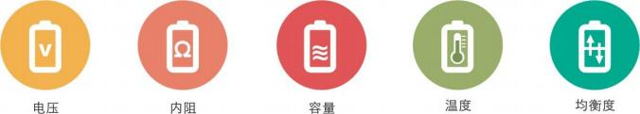
1.2 三大核心功能
1.2. 1 在线监测功能
监测单体蓄电池电压、内阻、温度、SOC ，SOH以及内部电动势及整组蓄电池电压、 内阻、容量、充放电电流、环境温度等各项数据。并可记录蓄电池充放电过程全时段 的变化，保证对蓄电池性能的准确判别，从而使后备电源处于最佳备用状态。

Slide 13
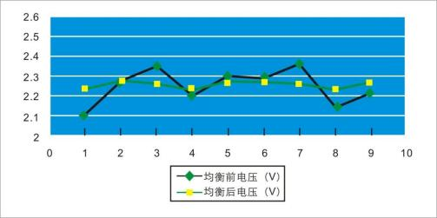
1.2.2 在线均衡功能
采用压差计算方式， 自动计算 蓄电池组电压平均值，通过
DC-DC充电技术，对电压超出 设定范围的蓄电池进行均衡控 制，防止电池过充、欠充，从 而达到电池电压均衡。

Slide 14

1.2.3 在线活化功能
采用高频谐震脉冲大电流的充电方式对“硫化”蓄电池进行循环充放电。利用脉冲充 电中的不同频率与波形对硫酸铅粗晶粒形成谐震，击碎粗晶粒，协助电化学还原反应， 消除电池“硫化”现象。
在线活化
《通信用铅酸蓄电池正向尖脉冲式去硫化设备行业标准》YD/T2064-2009

Slide 15
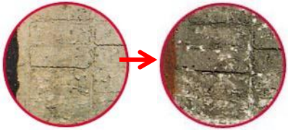
■ 在线活化技术应用后电池前后对比图
左图： （铅酸蓄电池极板）第一张照片显 示了厚重的硫酸盐结晶。进行电池完全放 电试验时，放电时间只持续了13分钟多一 点。
右图：这是应用BH6000,18天后，同一板块 的照片，硫酸盐结晶已被删除。这次电池 放电时间超过33分钟。这意味着，放电容 量已增长250％。
左图
右图

Slide 16
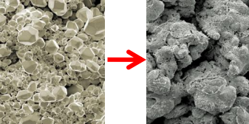
■ 在线活化技术应用后电池前后对比图
左图： （硫酸铅晶体显微图）硫酸盐结晶 沉重地覆盖了电池板。
右图：这是应用BH6000后 ，活化技术清 除了这些硫酸盐晶体，露出了蓄电池极板 活性物质。
左图
右图

Slide 17
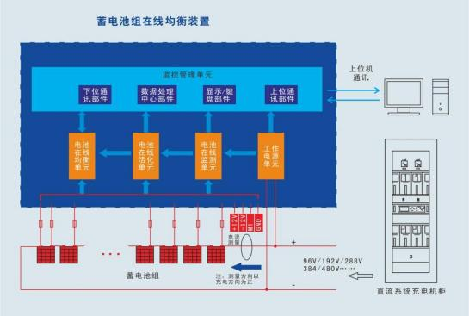
1.3 工作原理图

Slide 18


二、主要功能
1 、在线检测蓄电池组和单体电池的电压
2 、在线检测蓄电池组和单体电池的内阻
3 、在线测量蓄电池组和单体电池的容量
4 、在线测量蓄电池组和单体电池的电动势
5 、检测蓄电池组充放电电流
6 、具备蓄电池组环境温度测量
7 、具备蓄电池电压运欠压告警
8 、高效的电池组均衡控制，可对单体电池进行独立的充放电调节 9 、对单体性能较差的电池进行在线活化
10 、具备蓄电池组放电容量核对相关数据监测管理
11 、提供放电过程中电池的整组电压和单体电压的曲线显示 12 、具备相关历史数据保存和数据曲线信息显示功能
13 、可通过RS485或网络口与上位机通讯
发现问题
解决问题
集中管理

Slide 19
三、技术参数
内容 | 参数
工作温度 | -5℃-70℃
相对湿度 | 5%-90%
大气压强 | 80-110kPa
直流额定工作电压 | DC24V-DC450V
可管理蓄电池组数 | 1-4组
可管理蓄电池数量 | 2-480只
可均衡蓄电池额定容量 | 20-3000AH
可均衡蓄电池单体电压 | 2V 、6V 、12V
蓄电池单体电压测量精度 | ≤ ±0.2%
蓄电池组电压测量精度 | ≤ ±0.1%

Slide 20
三、技术参数
内容 | 参数
蓄电池电动势在线检测精度 | ≤ ±5%
蓄电池容量在线测量精度 | ≤5%
蓄电池内阻在线测量精度 | ≤5%
蓄电池极板硫化在线活化率 | >90%
蓄电池组不均衡度 | ≤0.5%
通信接口 | LAN 、RS485
保护 | 电源回路带保险丝设计
平均无故障时间 | 正常运行环境下，不少于100000h
噪音 | <40dB

Slide 21

四、产品选型
BH6000蓄电池在线监测管理装置可分为：A型/D型两种型号。用户可根据具体需 求及结合现场安装情况加以选择。
■ BH6000A
该机型采用19英寸宽，4U高的标准机箱设计，具有体积小，结构紧凑，安装便捷的特点，可 直接安装在19英寸机柜内或简单安装在电池架侧面，也可嵌入直流系统的电池柜、充电柜、 馈线柜中，适用于108只电池及以下蓄电池组系统的管理。

Slide 22
四、产品选型
BH6000A型号参数说明：
内容 | 参数
可管理电池数量 | 最多108节（可扩展）
电池容量 | 3000AH
单节电池电压 | 2V 、6V 、12V
机箱尺寸 | 19英寸宽、4U高（482.6mmx177.8mmx382mm）
机箱材料 | 全铝合金
设备重量 | 12.5kg
安装方式 | 组屏或单独安装

Slide 23

四、产品选型
■ BH6000D（管理主机）
BH6000D蓄电池在线监测管理装置由管理主机、监测单元、7”彩色触摸屏三部份 组成，用户可根据具体需求及结合现场安装情况加以选择。
该机型采用19英寸宽，1U高的标准机箱设计，具有体积小，结构紧凑，安装便捷的特点，可 直接安装在19英寸机柜内或简单安装在电池架侧面，也可嵌入直流系统的电池柜、充电柜、 馈线柜中，适用于480只电池及以下蓄电池组系统的管理。

Slide 24
四、产品选型
BH6000D（管理主机）参数说明：
内容 | 参数
可管理电池组数量 | 1-4组
最多监测电池数量 | 480只
可均衡活化电池容量 | 20AH～3000AH
单体电池电压 | 2V ，6V ，12V
工作电压 | 85～265VAC/90～380VDC
机箱尺寸 | 19英寸宽，1U高，482.6mmx382mmx44.4mm
设备重量 | 3kg
机箱材料 | 全铝合金
安装方式 | 组屏或单独安装

Slide 25

四、产品选型
■ BH6000D（监测单元）
监测单元是BS6000D蓄电池在线监测管理装置的数据采集终端，具有在线监测蓄电池电压、电 流、内阻、容量、健康度、单体温度、环境温度等功能。该机型采用1U高的标准机箱设计， 具有体积小，结构紧凑，安装便捷的特点，可直接安装在电池架侧面，也可嵌入直流系统的 电池柜、充电柜、馈线柜中。

Slide 26
四、产品选型
BH6000D（监测单元）参数说明：
内容 | 参数
可测电池数量 | 18只（可扩展）
可测电池容量 | 20AH-3000AH
单节电池电压 | 2V ，6V ，12V
工作电压 | 12V DC
机箱尺寸 | 225mmx175mmx44.5mm
设备重量 | 1.5kg
机箱材料 | 全铝合金
安装方式 | 机架式安装

Slide 27
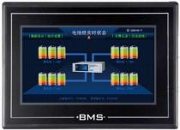
四、产品选型
■ BH6000D（7”触摸屏）
7”彩色触摸屏是BS6000D蓄电池在线监测管理装置的数据显示终端，能全方位的显示设备运
行状态、电池的运行参数，具有显示分辨率高、颜色对比度强、使用寿命长等特点。

Slide 28
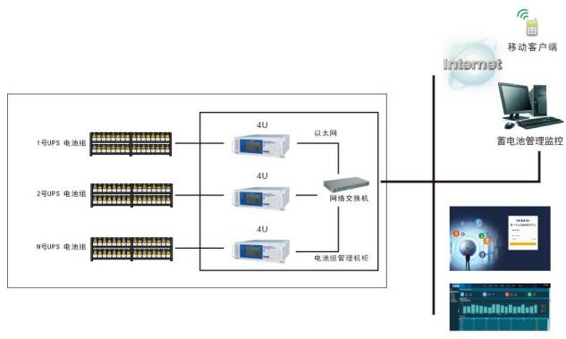
五、与上位机组网方案

Slide 29
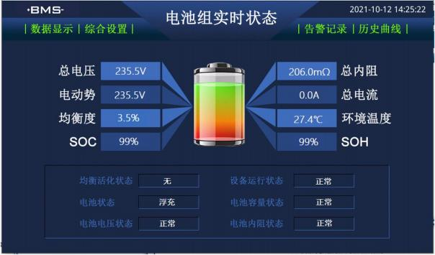
六、产品功能界面展示
主界面1

Slide 30
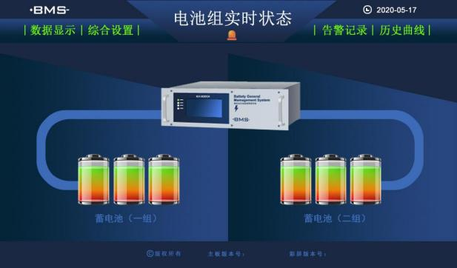
六、产品功能界面展示
主界面2

Slide 31
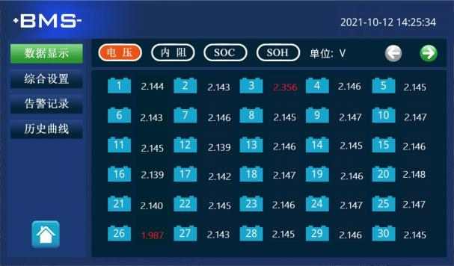
六、产品功能界面展示
数据显示

Slide 32
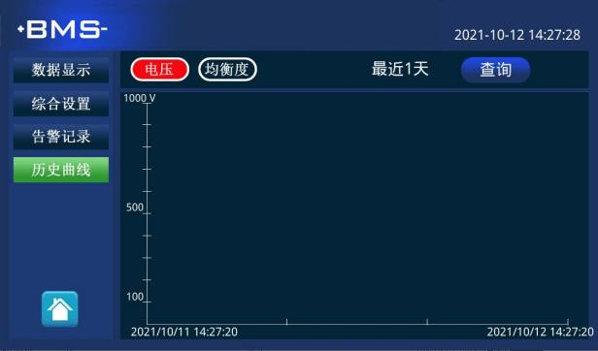
六、产品功能界面展示
历史曲线

Slide 33
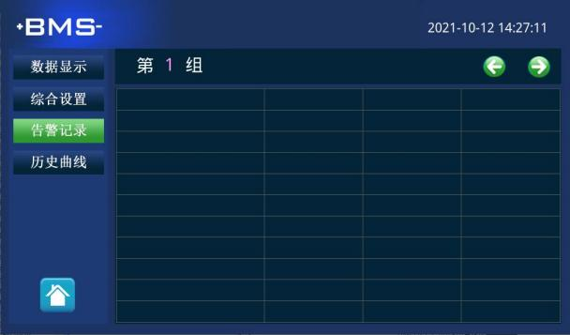
六、产品功能界面展示
告警记录

Slide 34

七、产品应用价值
安全保障效益
发现问题 解决问题
主动在线治疗弱性电池，全方位优化电池运行环境，提高电池运行质 量，从根本上保证后备电源的运行安全。

Slide 35
七、产品应用价值
经济效益
1 、延长蓄电池实际使用寿命，使其达到报废年限，降低了蓄电池购置投入成本；
1年
2年
3年
4年
1年
2年
3年
4年
5年
6年
7年

Slide 36
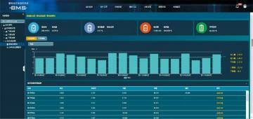
七、产品应用价值
多参数、
解决人工维护巡检盲点的问题，
安全保障效益
多视角精准测量
杜绝维护死角，把安全隐患降到最低。
智能化后台管理
实时在线对运行的每节电池进行精准监测，上传数据到系统后台，让运维人员 及时了解电池运行状态。

Slide 37


七、产品应用价值
经济效益
2 、在线均衡功能打破了“坏一节换整组”的噩梦，实现了“坏一节换一节”的现 实，降低了电池更换成本；
坏一节换一节

Slide 38
七、产品应用价值
经济效益
3 、全程在线监测、在线活化、在线均衡的功能实现了“一机多用” ，大大降低了 用户购买辅助维护设备的成本；
序号 | BH6000蓄电池在线监测装置 | 蓄电池巡 检仪 | 蓄电池内阻在线 巡检仪 | 蓄电池 活化仪
1 | 在线均衡每节电池，使他们工作在相同的电压状态，防止蓄电池 电压发生变化后造成的蓄电池组过充或欠充电情况，延长电池使 用寿命一倍以上。 | 无此功能 | 无此功能 | 无
2 | 在线活化蓄电池组中性能偏弱的蓄电池，延长电池组使用寿命 | 无 | 无 | 离线 活化
3 | 在线检测蓄电池组每节电池的内阻 | 无 | 有 | 无
4 | 在线检测蓄电池组每节电池的容量 | 无 | 无 | 无
5 | 在线检测蓄电池组每节电池的电压 | 有 | 有 | 无

Slide 39
七、产品应用价值
1 、更换一节电池与更换一组电池的经济性对比
经济效益
以电厂主厂房220V电源为例：如现场配置合资汤浅蓄电池1500AH/2V ，1组，104节，蓄电池单价为4500 元，每组蓄电池成本为4500元*104节＝468000元。
使用情况 | 蓄电池单价 1500AH/2V | 一组104节 | 一节蓄电池 坏掉所需的 维护成本 | 人员日常维 护工作量 | 蓄电池使 用年限
未使用 BH6000 | 4500元 | 468000元 | 468000元+ 人工维护费 | 每年一次对电池进 行全容量核对试验 | 4-6年
使用 BH6000 | 4500元 | 468000元 | 4500元 | 不需要 | 10年

Slide 40
七、产品应用价值
经济效益
2 、电池维护工作量对比
传统上对蓄电池进行维护与保养，主要是检查蓄电池组的单体电压、电流，并做电池容量核对，掌握蓄电 池的健康情况。特别是对电池进行容量核对时，耗时费力不说，还带来了系统风险。
蓄电池维护内容 | 未使用BH6000 | 使用BH6000
单只电池的浮充电压 | 需维护人员每月进行测试 | 能随时在线对每一节电池的端电压、内阻、容量 进行监测与报警，并能通过通讯接口、网口以及 后台监控管理软件进行远程智能化控制与管理。 可显著提高工作效率又能减少维护时间。
电池容量核对试验 | 需维护人员每半年或一年 进行一次全容量核对 | 无需对电池进行容量核对 1秒钟内进行在线容量测算，无需退出运行蓄电 池组，替换原始放电容量核对，省力，省时。

Slide 41
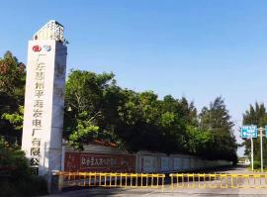
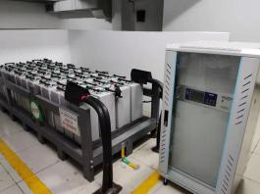
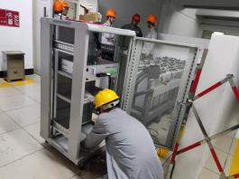
八、电厂应用案例展示
■ 粤电平海电厂2x1000MW项目

Slide 42
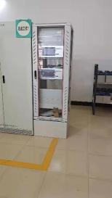
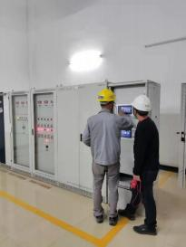
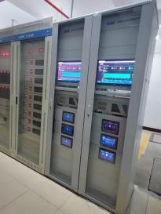
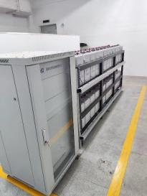
八、电厂应用案例展示
■ 国家能源惠州电厂2*350MW项目

Slide 43
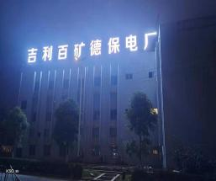
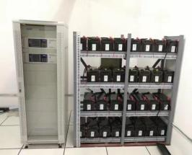
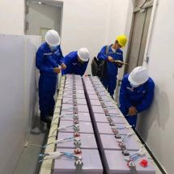
八、电厂应用案例展示
■ 得宝电厂2x350MW项目、华能洋浦热电厂、江门恒健新能源电厂

Slide 44
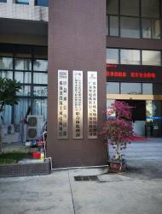
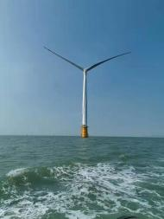
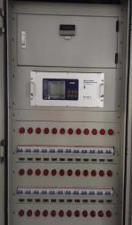
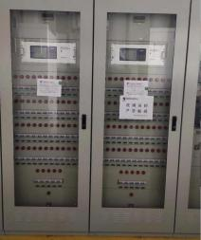
八、海上风电行业应用案例展示
■ 金湾风电350MW项目、中广核汕尾后湖海上风电项目、华电阳江海上风电项目
■ 粤电湛江新寮海上风电项目、明阳沙趴海上风电、长乐C区海上风电、明阳沙趴海上风电

Slide 45
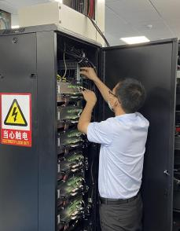
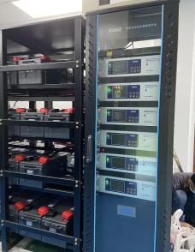

八、民航机场应用案例展示
■ 白云机场项目、天河机场、海口美兰机场、赣州黄金机场、湛江机场、顺丰机场

Slide 46
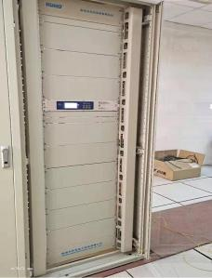
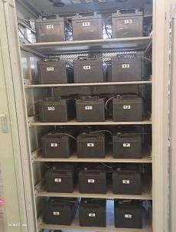
八、石化及其他应用案例展示
■ 齐鲁石化项目
■ 镇海炼化项目
■ 青岛LNG项目
■ 汇丰石化项目
■ 北海LNG项目
■ 金海浆纸业项目
■ 建龙钢铁项目

Slide 47
九、产品资质认证
序号 | 证书名称 | 证书内容
1 | CE证书 | 欧盟安全证书
2 | 发明专利 | 一种具有数据化模型的蓄电池在线监测管理系统
3 | 发明专利 | 一种蓄电池接线柱在线温度监测装置
4 | 实用新型专利证书 | 一种风力发电机组用高密封性能的电池在线监测管理装置
5 | 实用新型专利证书 | 一种高防水性能的蓄电池在线温度监测装置
6 | 实用新型专利证书 | 一种蓄电池接线柱在线温度监测装置

Slide 48
九、产品资质认证
序号 | 证书名称 | 证书内容
7 | 电磁兼容检验证书 | 欧盟安全证书
8 | 蓄电池均衡活化检验报告 | 一种具有数据化模型的蓄电池在线监测管理系统
9 | 蓄电池盐雾试验检验报告 | 一种蓄电池接线柱在线温度监测装置
10 | 计算机软件著作权登记证书 | 蓄电池远程集中监控软件V1.0
11 | 计算机软件著作权登记证书 | 蓄电池在线监测管理系统控制软件V1.0

Slide 49

感谢您的聆听!
珠海奔海智能电气有限公司
电话：15018189379
地址：珠海市高新区科技七路一号2栋2单元
网址：www.benhaidianqi.com

